Slide 1
Ｊａｖａ
情報システム工学実験
（Game_０２_MVC）
令和 元 年 ５ 月 ３０ 日（木）
情報・経営システム工学専攻 吉田

Slide 2
Android端末を受け取ってください。
端末の配布
１学期の間、同じ端末を使ってもらいます。
このAndroid端末はあと４年間使います。
すなわち、今の高校（高専）２年生の人たちも同じ端末を使用します。
「その端末」は「この科目の単位」だと思って、
自分の端末以上にていねいに扱ってください。
「端末落としちゃった」 ⇒ 「単位落としちゃった！」
端末の設定は変更しないでください。

Slide 3
何のためにソフトウェアを作るのか？
対象世界（現実世界、仮想世界）と相互作用を行うため
対象世界を制御する
対象世界を観察する
ソフトウェア
ユーザ
現実世界
or
仮想世界
UI
モデル
ユーザが見る
世界
モデル化された
世界
本当の 世界

Slide 4
Model---View---Controllerパターン
「UIに依存する部分」と「UIに依存しない部分」を分離する
View
Controller
Model
ユーザインターフェース
メ
イ
ン
プ
ロ
グ
ラ
ム
データ
関 数
ユーザ
データ
関 数
データ
関 数

Slide 5
オブジェクト指向によるソフトウェア
オブジェクト
オブジェクト
データ
データ
（データを操作する）
関数
（データを操作する）
関数
オブジェクト
データ
（データを操作する）
関数

Slide 6
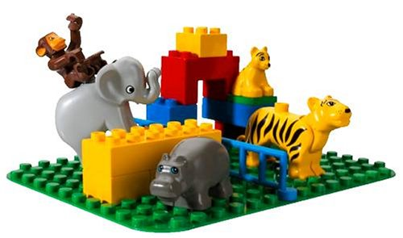
オブジェクト指向プログラミング
部品を組み合わせてソフトウェアを構築する
オブジェクト指向プログラミング
に必要な技術
１.部品を作る方法
２.部品を組み合わせる方法
３.部品を交換（できるように）する方法

Slide 7
MVCの構成
View
Conroller
Model
（静的な）UI
に関する記述
ModelとViewの橋渡し
の処理を記述
UIに依存しない
アルゴリズムの記述
activity_main.xml
MainActivity.java
Player.java
静的なUIに関する記述
画像の読み込み
（Jumperの）世界全体
の情報
ビューの取得
Playerが管理すべき情報
オブジェクトの生成
Playerができること
（時間を進める）
updateModel
画面表示
updateView

Slide 8
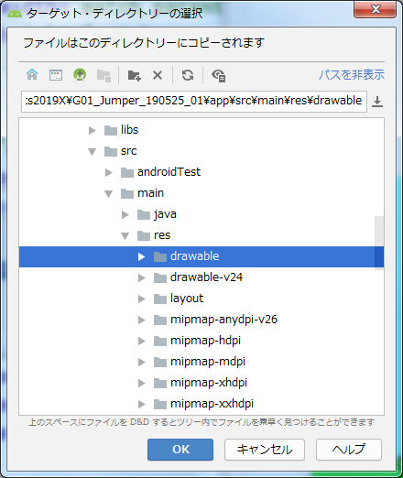
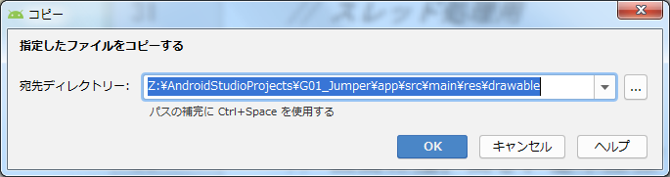
（準備）ファイルのコピー
① 「app」-「res」‐「drawable」に以下の４個のファイルをコピーする
（他の人がコピーできなくなるので「移動」しないこと）。 ・castle.png
・coin.png
・platform.png
・spring.png
② 下のウィンドウが表示されるので
右側の「・・・」をクリック。
③ 「drawable」を選択して「OK」をクリック。

Slide 9
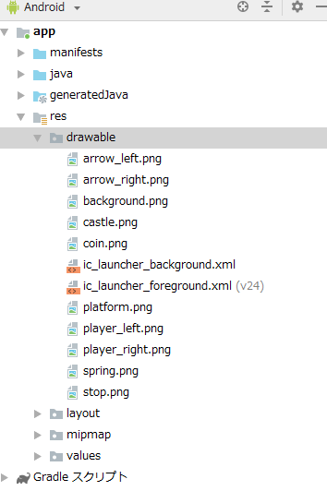
（準備）ファイルのコピー
④ そして元のウィンドウで「OK」をクリック。
⑤ すると以下のようにファイルがコピーされる。

Slide 10
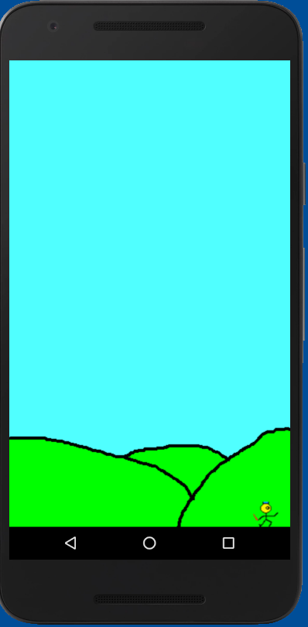

６．ループする世界

Slide 11
（０） 戦略
今のままでは、プレーヤがすぐに行方不明になってしまう。
そこで画面の左側に消えたら右側から、右側に消えたら左側から出てくるようにしよう。
そうすれば彼（or 彼女）を見失うことはなくなるだろう。
はじめに戦略を考えよう。「MVC」に分けて考えることが重要だ。
まず「V」を考えてみよう。
「View」は表示する要素を設定する。
今回は表示する要素は追加しないので、「View」を変更する必要は無いだろう。
では「M」はどうだろう。
「Player」の動きが変わるので、「Model」の修正が必要だ。
今回は「Player」の「メソッド move（）」を修正して、
画面の端を越えたら反対側の端からでてくるようにしよう。
そのためには「Player」は「この世界の幅（=360）」を知っていなければならない」ので、
これを属性として追加することにしよう。
最後に「C」を考えてみよう。
「Controller」の役目は「Model」と「View」の仲介、すなわち、
入力を「Model」に伝えること、「Model」の状態を「View」に伝えることだ。
今回は入力に変更はないし、新しく表示する要素も無いので、「Controller」を変更する必要は無いだろう。

Slide 12
MVCの構成
View
Conroller
Model
（静的な）UI
に関する記述
ModelとViewの橋渡し
の処理を記述
UIに依存しない
アルゴリズムの記述
activity_main.xml
MainActivity.java
Player.java
静的なUIに関する記述
画像の読み込み
（Jumperの）世界全体
の情報
ビューの取得
Playerが管理すべき情報
オブジェクトの生成
Playerができること
（時間を進める）
updateModel
画面表示
updateView

Slide 13
モデル（UIに依存しない部分）
プレーヤ
知っていること
リスト
WORLD_WIDTH=360
ｘ=0
y=100
xSize=32
ySize=32
xSpeed=0
Ｙ
できること
リスト
・（自分の）ｘ座標を教える=getX（）
・（自分の）y座標を教える=getY（）
・（自分の）幅を教える=getxSize（）
・（自分の）身長を教える=getySize（）
・右を向け=turnRight（）
・左を向け=turnLeft（）
・動け=move( )
・止まれ=stop( )
Ｘ
０

Slide 14
世界の果てを越えたとき
Ｙ
６００
Ｘ
０
xSize
WORLD_WIDTH=360

Slide 15
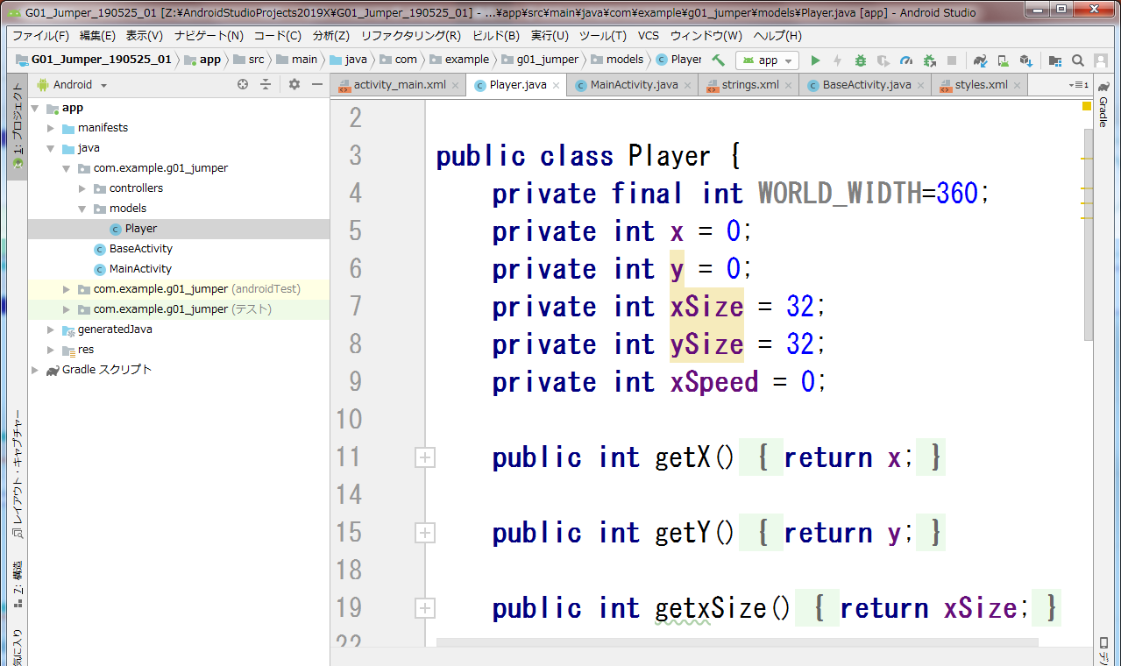
① 属性（世界の果てWORLD_WIDTH）を記述する。このゲームではこの値は 変化しないので、finalをつけて変数名を大文字にし、定数として扱おう。
（１）Modelの修正（Playerクラス）

Slide 16
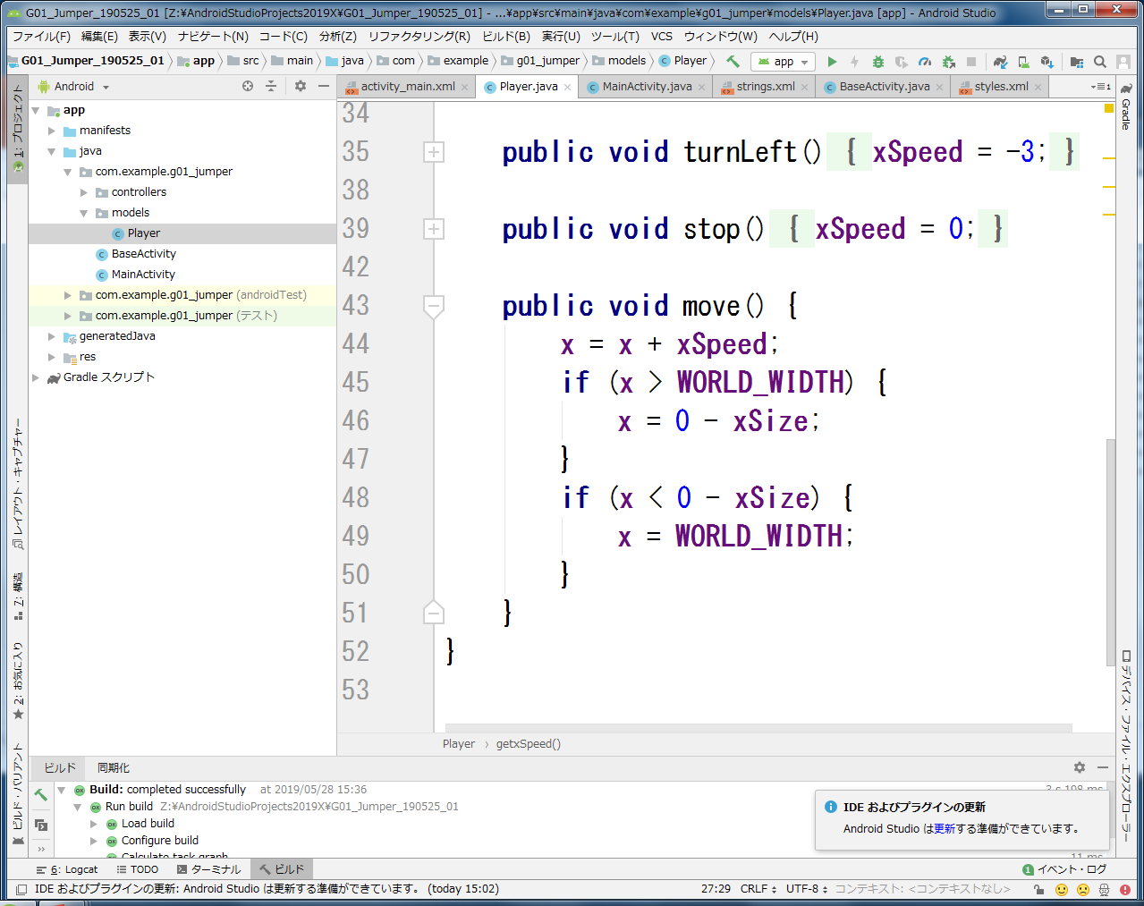
② メソッドmove( )を修正する。
（１）Modelの修正（Playerクラス）
世界の右端（x=WORLD_WIDTH）
を越えたら、
世界の左端（x=0-xSize）
に移動する。
世界の左端（x=0-xSize）
を越えたら
世界の右端（x=WORLD_WIDTH）
に移動する。

Slide 17
（２） 動作確認
① 画面の
右側を越えると左側から、
左側を越えると右側から出てくることを確認しよう。
これでもう彼（彼女）を見失うことは無いだろう。

Slide 18
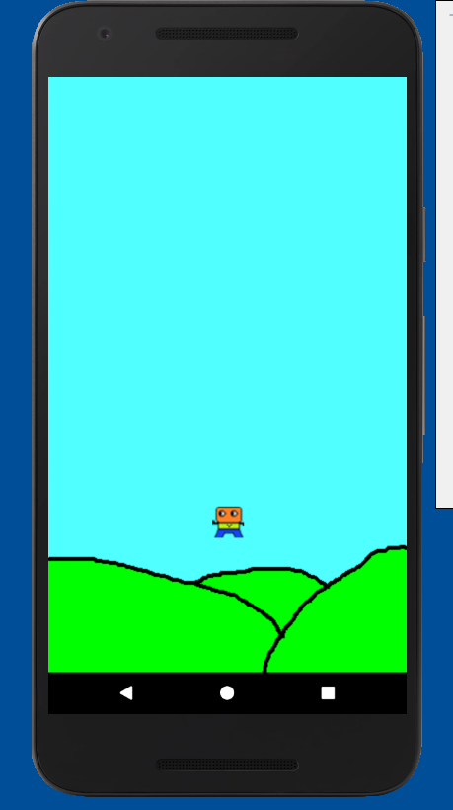
７．ジャンプする

Slide 19
貴方は知らなかったかもしれないが実は、彼（彼女）はジャンプすることが何より大好きだ。生きがいと言ってもいい。 そんな彼（彼女）にとってジャンプできない現状は、まさに地獄の苦しみだ。 彼（彼女）の笑顔の裏に、そんな苦しみが隠されていたなんて。。。 さぁ、彼（彼女）をジャンプさせてあげよう。 以下のスライドを見るのを、１分だけ待って、次の点を考えてみてほしい。 「（ジャンプするためのアルゴリズムはとりあえず考えずに） 彼（彼女）がジャンプするためには、 「M」「V」「C」のどのファイルをどのように修正したらよいだろうか？」 ・ジャンプしても落ちてくるのは重力があるせいだ。 重力の大きさは「M」「V」「C」のどこに記述すべきだろうか？ ・ジャンプするのは誰だろうか？ ジャンプするのは少し複雑だが、得られるものは大きい。 準備はいいだろうか？ それでは先に進もう。
７．ジャンプする

